Slide 1


Redes de computadores y laboratorio
Christian Camilo Urcuqui López, MSc

Slide 2

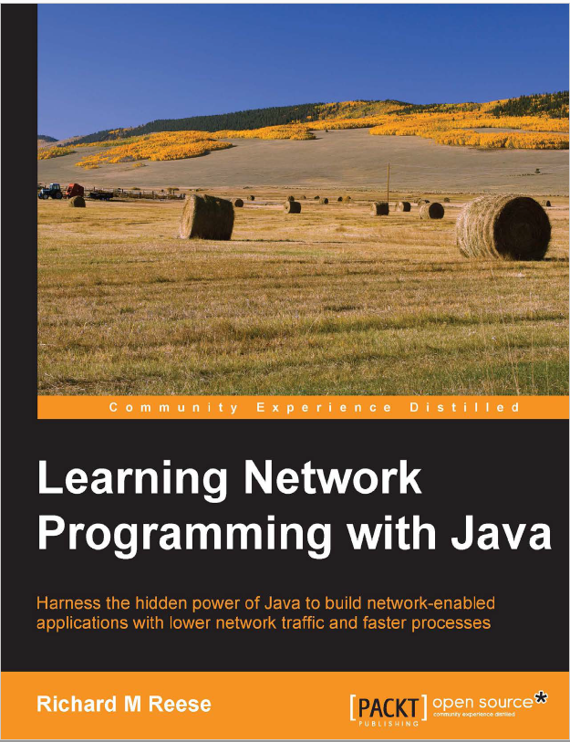


Bibliografía

Slide 3



Slide 4
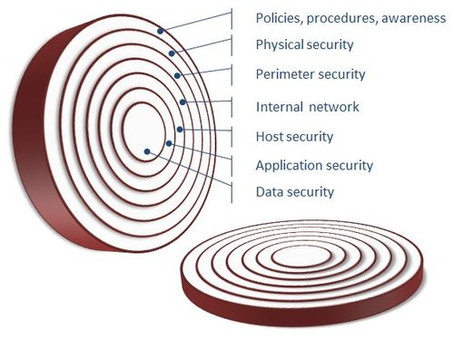
Ciberseguridad

Slide 5
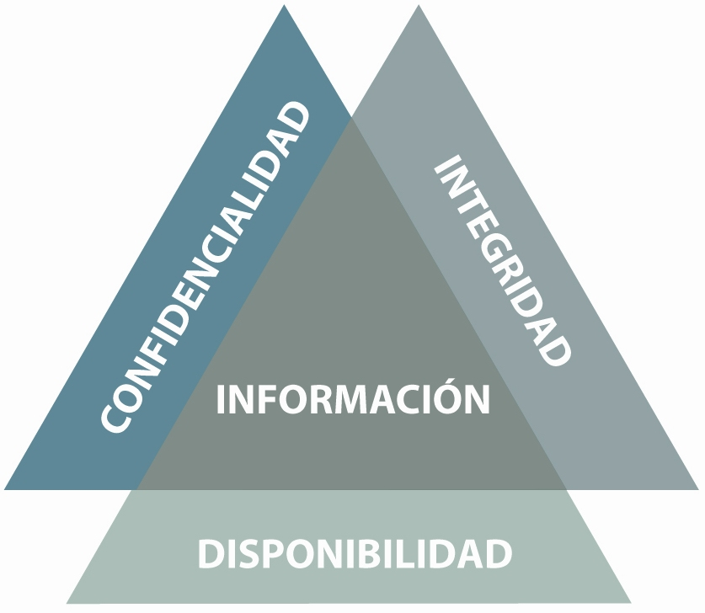
Seguridad de la información
Seguridad de la información – ISO 27001, define activo de información los datos que tienen valor para una empresa

Slide 6
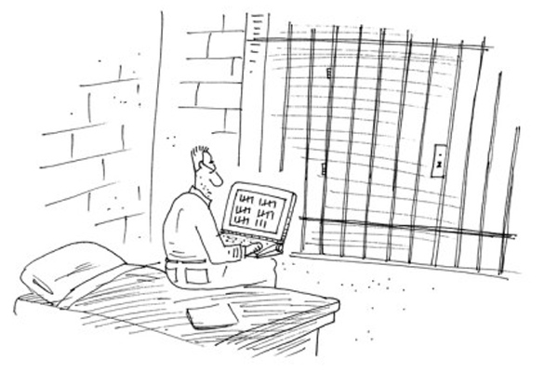
Ley 1273 de 2009
http://www.alcaldiabogota.gov.co/sisjur/normas/Norma1.jsp?i=34492
http://caracol.com.co/descargables/2018/07/31/498873afe47e57076f16a4bc971f476a.pdf?int=masinfo

Slide 7
Competencias
Explique la administración de recursos de un sistema operativo
Tipos de recursos
Gestión de procesos
Gestión de memoria
Comunicación y sincronización entre procesos
Construcción y ejecución de programas
Explique multihilos
¿Qué son hilos?¿cuales son las razones para utilizarlos?
Miltihilos en Java
Propiedades de los hilos
Enuncie algunos elementos de la API de Java para la aplicación de multihilos

Slide 8
Sistemas operativos
Procesos – software en ejecución.
Administrador de recursos del sistema de cómputo y la ejecución servicios.
Actividades:
Gestión de procesos.
Gestión de memoria.
Comunicación y sincronización entre procesos.
Gestión de los procesos de entrada/salida.
Gestión de archivos.

Slide 9
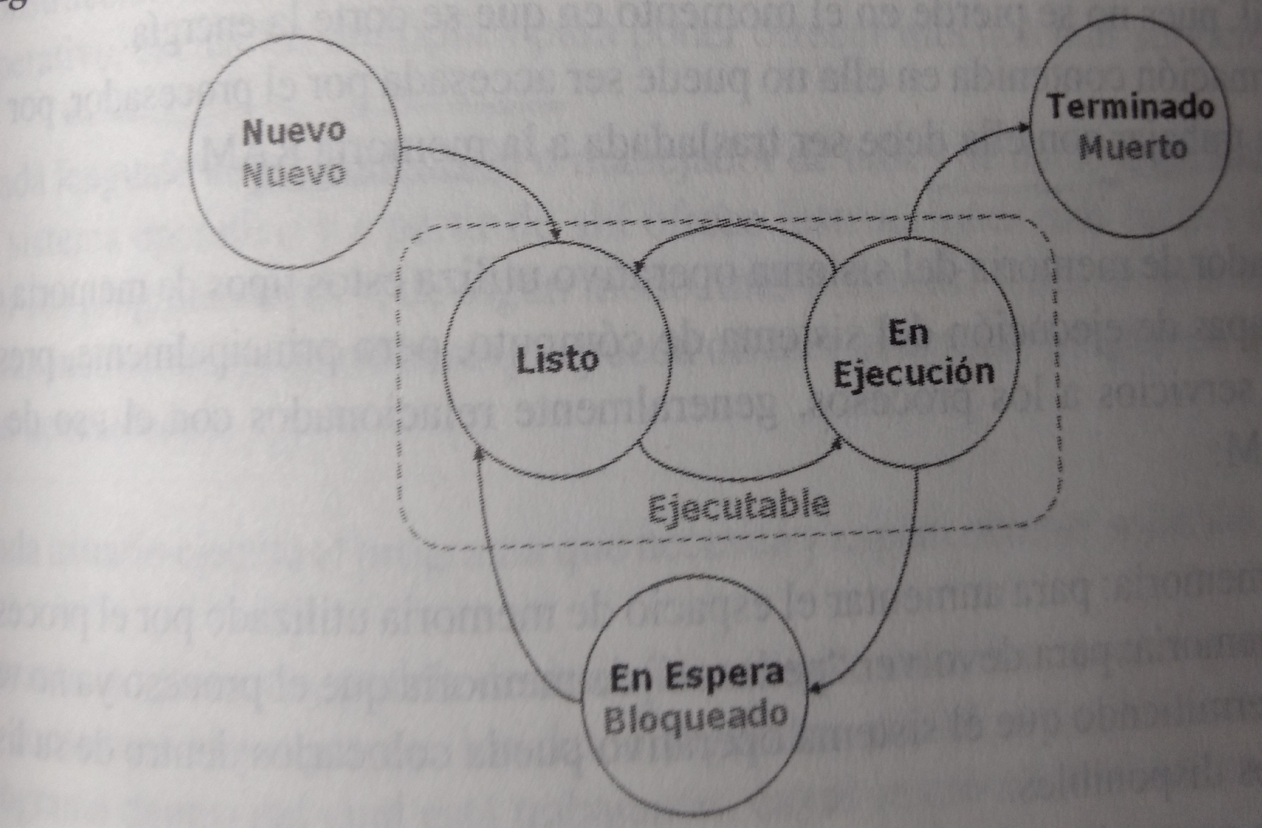
Administración de los recursos
Tipos de recursos
Físicos e intangibles.
Pueden ser o no ser compartidos.
Los datos que requieren de modificaciones o adición de información tienen restricciones.
Gestión de procesos
Operaciones del sistema operativo:
Nuevo. Existe y el sistema lo conoce.
Listo. A espera del procesador.
En ejecución.
En espera. Necesita recursos.
Terminado. Retorna los recursos.

Slide 10
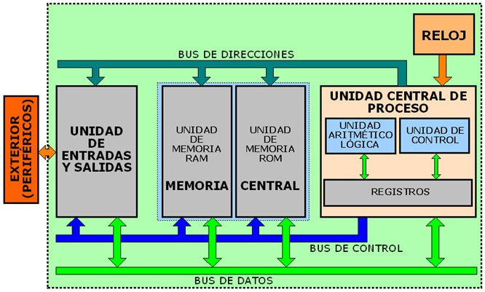
Gestión de memoria
ROM (Red Only Memory). Firmware.
RAM (Random Access Memory).
Memoria Secundaria.
Administrador de memoria del sistema operativo brinda memoria RAM a lo procesos, sus etapas son:
Solicitar memoria.
Liberar memoria.
Compartir memoria.
Diagrama de bloques de CPU [1]

Slide 11
Procesos en software e interacción
Tipos de procesos:
Independientes
Cooperantes
Ejecución de un programa
La asignación de memoria se realiza de forma dinámica.

Slide 12
Multihilos
Multiprocesos / multitarea.
El OS los interrumpe sin consultar con él, o puede interrumpirlo cuando él éste dispuesto a ceder el control.
Multihilo, permite que un programa haga varios simultáneamente.
La diferencia entre multiproceso y multihilo es en el conjunto de variables de variables que comparten.

Slide 13
Multihilos en java
Mecanismos para crear hilos en Java:
java.lang.Thread
java.lang.Runnable
La clase Thread
Constructores
Thread()
Thread(string nombre)
Thread(Runnable objetivo)
Thread(Runnable objetivo, String nombre)
Métodos
void run(). Es el método que contiene la lógica del hilo.
void start(). Inicia al hilo e invoca al método run()
static void sleep(long milisengundos)
boolean isAlive(). Retorna true si ha sido llamado el método start() y aún esta en ejecución.

Slide 14
Multihilos en java
final void join(). Espera que un hilo cese de estar vivo. Espera el hilo de la clase donde se llama el método join().
void interrupt(). Envía un requerimiento de interrupción.
void setPriority(int nuevaPrioridad)
static int MIN_PRIORITY. El valor de la constante es 1.
static int NORM_PRIORITY.
static int MAX_PRIORITY. El máximo es de 10.

Slide 15
Multihilos en java
La interfaz Runnable
Solo nos da la opción de implementar el método run() como abstracto.
Es necesario incluir el objeto Runnable dentro de una instancia de la clase Thread
class Hilo2 implements Runnable{
public void run(){}
}
Thread hiloContenedor = new Thread (new Hilo2());

Slide 16
Lecturas
Material utilizado | 1. Arboleda, L. (2012). Programación en Red con Java.
 | 2. Harold, E. (2004). Java network programming. " O'Reilly Media, Inc.".
 | 3. Tanenbaum, A. S. (2003). Redes de computadoras. Pearson educación.
Actividades DESPUÉS clase - jueves | A1. Leer del libro 1 las páginas 107-126
Actividades DESPUÉS clase - viernes
 | A2. Del libro 3 leer de la sección 4.8.1 hasta la 4.8.5

Slide 17
Competencias, próxima clase
Aplicar las clases y métodos de la API de Java para el desarrollo de multihilos (jueves)

Slide 18
Referencias
https://arquitecturaecci.files.wordpress.com/2011/02/diagrama-bloques-de-cpu.jpg
https://www.gannett-cdn.com/-mm-/ee391ab73bef22fed8dca3c6af171e0a7102a51f/r=500x374/local/-/media/2016/10/04/Rochester/wp-ROC-RocNext-10744-Security-is-like-an-onion1.jpg
https://infosegur.files.wordpress.com/2013/11/unidad-1.jpg

